Slide 1


ODM PUBLIC SCHOOL
CLASS :3
SUBJECT : ODIA
CHAPTER NUMBER: 10
CHAPTER NAME : ଗାଁ ବୁଲା
SUBTOPIC : ଉପକ୍ରମ ,ପଠନ କ୍ରିୟା ଓ ଯୁକ୍ତାକ୍ଷର ଶବ୍ଦ ରେଖାଙ୍କିତ

Slide 2
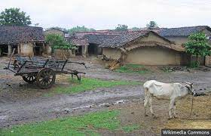
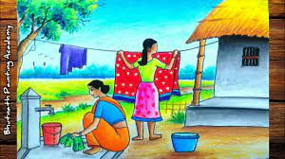
|

Slide 3
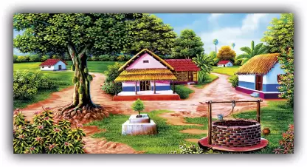
ଗାଁ ବୁଲା

Slide 4
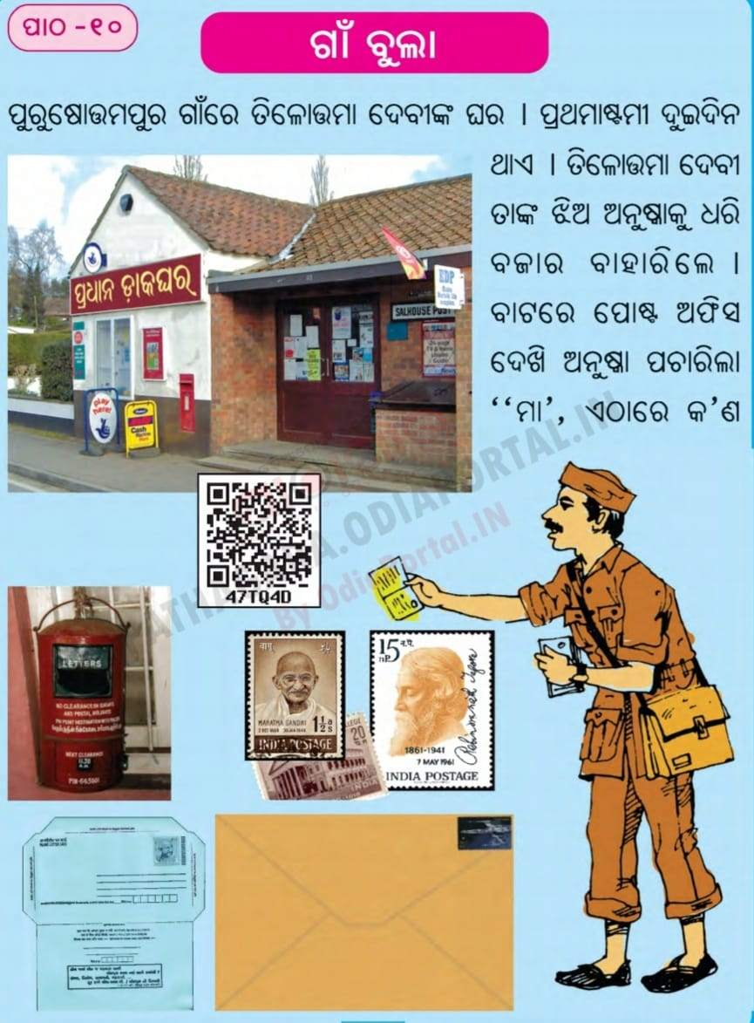

Slide 5
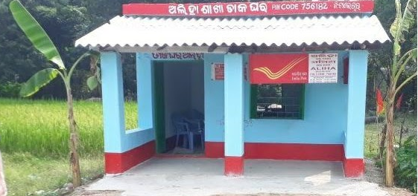
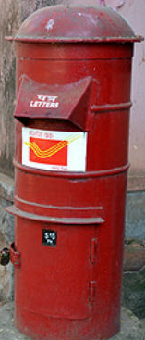


Slide 6
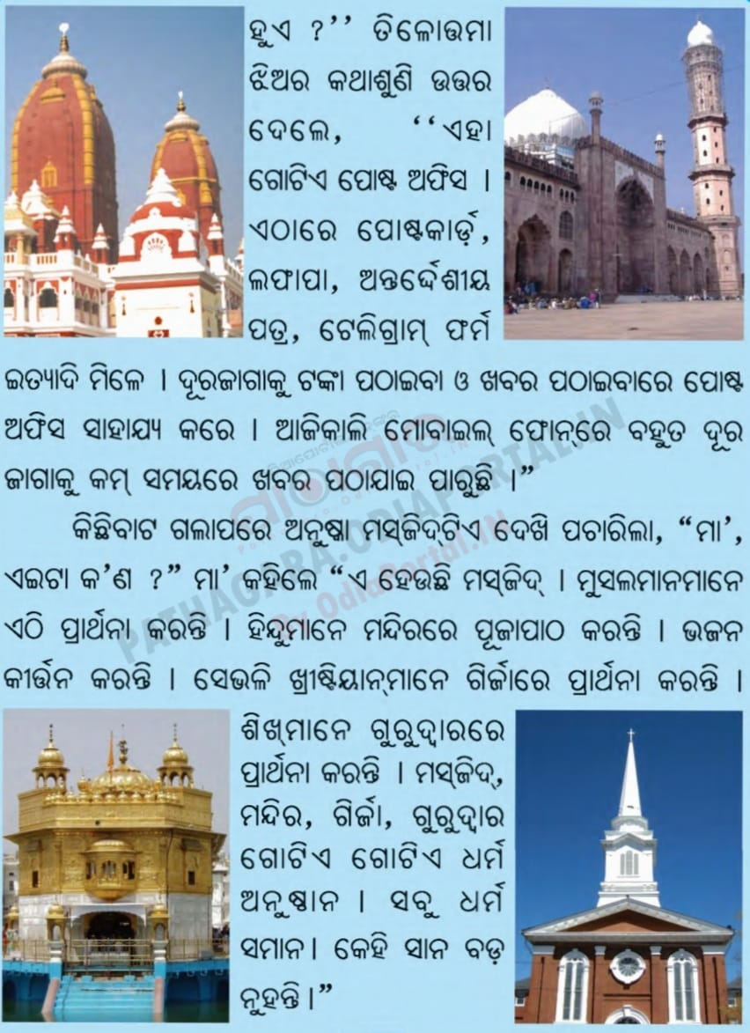

Slide 7
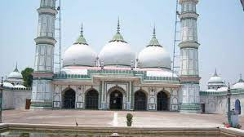
ମସଜିଦ

Slide 8
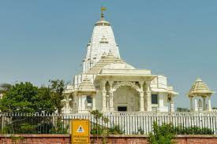
ମନ୍ଦିର

Slide 9
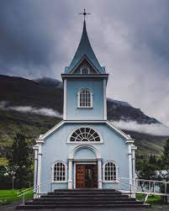
ଗୀର୍ଜା

Slide 10
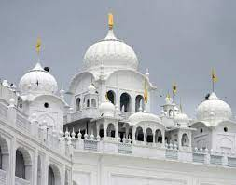
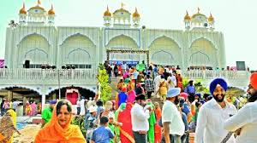
ଗୁରୁଦ୍ଵାର

Slide 11
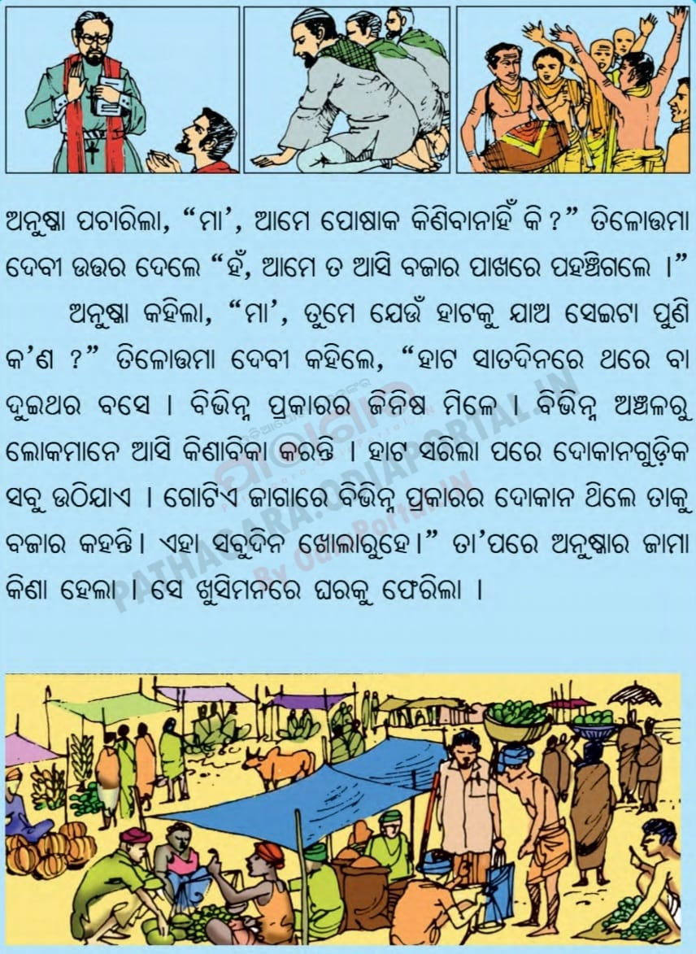

Slide 12
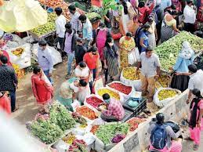
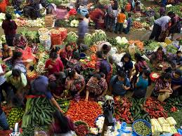
ହାଟ

Slide 13

ଯୁକ୍ତାକ୍ଷର ଶବ୍ଦ
ପ୍ରଥମାଷ୍ଟମୀ
ତିଳୋତ୍ତମା
ଅନୁଷ୍କା
ପୋଷ୍ଟଅଫିସ
କୀର୍ତ୍ତନ
ଖ୍ରୀଷ୍ଟିୟାନ
ଅନୁଷ୍ଠାନ
ଅଞ୍ଚଳ

Slide 14
ପ୍ରଶ୍ନ ଗୁଡିକର ଉତ୍ତର ଦିଅ |
୧ –ପୁରୁଷୋତ୍ତମପୁର ଗାଁରେ କାହାର ଘର ?
୨–କାହାକୁ ଧରି ତିଳୋତ୍ତମା ଦେବୀ ବଜାର ବାହାରିଲେ?
୩ – ବାଟରେ ପ୍ରଥମେ ଅନୁଷ୍କା କଣ ଦେଖିଲା ?
୪ –ପୋଷ୍ଟ ଅଫିସ ରେ କଣ କଣ ମିଳେ ?
୫ –ଆଜିକାଲି ଆମେ କାହା ସାହାଯ୍ୟରେ କମ ସମୟ ମଧ୍ୟରେ ଦୂର ଜାଗାକୁ ଖବର ପଠାଇ ପାରୁଛେ ?
୬ – ମୁସଲମାନ ମାନେ କେଉଁଠାରେ ପ୍ରାର୍ଥନା କରନ୍ତି ?
୭ – ଖ୍ରୀଷ୍ଟିୟାନମାନେ କେଉଁଠାରେ ପ୍ରାର୍ଥନା କରନ୍ତି ?
୮ –ହିନ୍ଦୁ ମାନେ କେଉଁଠାରେ ପୂଜାପାଠ କରନ୍ତି ?
୯-ବଜାର କାହାକୁ କହନ୍ତି ଓ ହାଟ କାହାକୁ କହନ୍ତି ?

Slide 15
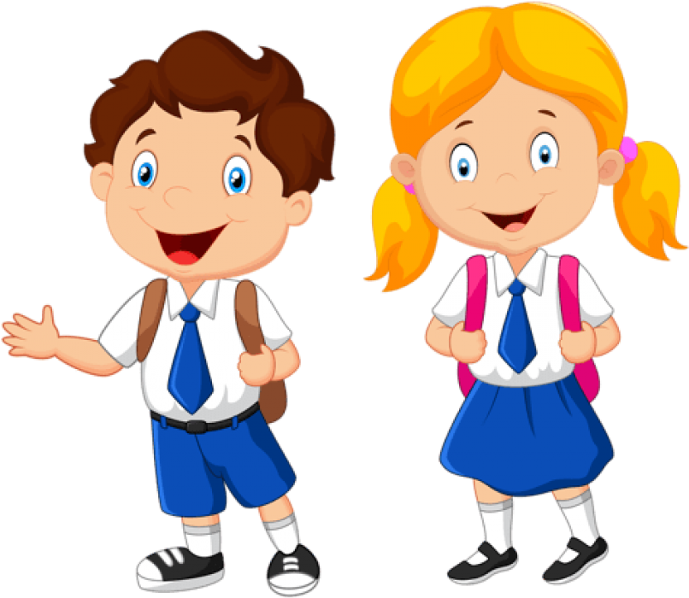
ଗୃହକର୍ମ
ଶ୍ରେଣୀ ଫର୍ଦ୍ଦଟିକୁ ମନେରଖ |

Slide 16
ଲବ୍ଧ ଜ୍ଞାନର ଫଳାଫଳ-
ପିଲାମାନଙ୍କର ଶ୍ରବଣ,କଥନ,ପଠନ ଶୈଳୀର ଅଭିବୃଦ୍ଧି ଘଟିବ |

Slide 17

THANKING YOU
ODM EDUCATIONAL GROUP

